Slide 1
Ministério da Educação
SECRETARIA DE EDUCAÇÃO CONTINUADA, ALFABETIZAÇÃO, DIVERSIDADE E INCLUSÃO
DIRETORIA DE POLÍTICAS DE EDUCAÇÃO DO CAMPO, INDÍGENA E PARA AS RELAÇÕES ÉTNICO-RACIAIS
COORDENAÇÃO-GERAL DE POLÍTICAS DE EDUCAÇÃO DO CAMPO
Brasília, 28 de setembro 2017

Slide 2
PRONACAMPO
Informações Gerais sobre as Escolas no Campo
Total de Escolas do Campo: 69.049
Total de Professores do Campo: 345.259
Total de Matrículas na Educação Básica do Campo: 5.581.021
Total de Matrículas na Educação Infantil: 1.140.114
Total de Matrículas no EF anos iniciais: 2.457.835
Total de Matrículas no EF anos finais: 1.450.549
Total de Matrículas no Ensino Médio: 356.938
Total de Matrículas na Educação Profissional: 112.543
Total de Matrículas na Educação de Jovens e Adultos: 375.607

Slide 3
PRONACAMPO
FORMAÇÃO INICIAL DE PROFESSORES NO CAMPO
INDICADORES
Das 345.259 mil funções que atuam nas escolas do campo, 134.031 (38,8%) possuem apenas formação em nível médio e 203.749 ( 59%) possuem formação em nível superior.

Slide 4
PRONACAMPO
FORMAÇÃO INICIAL DE PROFESSORES NO CAMPO
Programa de Apoio à Formação Superior em Licenciatura em Educação do Campo visa à formação Inicial de professores para a docência na Educação Básica em escolas do campo, para atuação nas séries finais do Ensino fundamental e no Ensino médio .

Slide 5
PRONACAMPO
FORMAÇÃO INICIAL DE PROFESSORES NO CAMPO
OBJETIVOS:
Apoiar a implementação de cursos de regulares de Licenciatura em Educação do Campo nas Instituições Públicas de Ensino Superior de todo o país, voltados especificamente para a formação de educadores para a docência nos anos finais do ensino fundamental e ensino médio nas escolas do campo.
Promover a formação superior dos professores em exercício na rede pública das escolas do campo e de educadores que atuam em experiências alternativas em educação do campo, por meio da estratégia de formação por áreas de conhecimento, de modo a expandir a oferta de educação básica de qualidade nas áreas rurais, sem que seja necessário a nucleação extra-campo.

Slide 6
PRONACAMPO
FORMAÇÃO INICIAL DE PROFESSORES NO CAMPO
ANTECEDENTES HISTÓRICOS
Publicação do Edital Conjunto SESU/SECADI/SETEC Nº 02/2012;
As Universidades Federais receberam 15 (quinze) Docentes da Carreira do Magistério Superior e 03 (três) Técnicos – Administrativos ;
Os Institutos condicionadas à avaliação da SETEC e ao Acordo de Metas Institucionais;
Institucionalização dos Cursos de Licenciatura em Educação do Campo em 43 IES e a oferta de 13.320 vagas pactuadas;
Portaria nº 102/2015 – Comissão Especial das Licenciaturas em Educação do Campo;
GT ANDIFES – 27/04/2017

Slide 7
PRONACAMPO
FORMAÇÃO INICIAL DE PROFESSORES NO CAMPO
SITUAÇÃO ATUAL
Articulação junto a ANDIFES para a definição do custo aluno diferenciado para os cursos da Licenciatura em Educação do Campo.
Seminário Nacional da Licenciaturas em Educação do Campo – Dezembro de 2017
Formação Continuada dos Professores das Universidades ofertantes das LEDOCs - UFMG

Slide 8
PRONACAMPO
FORMAÇÃO INICIAL DE PROFESSORES NO CAMPO
DESAFIOS
Definição do custo aluno diferenciado para o Procampo e Prolind no Fórum Andifes;
A oferta regular dos Cursos de Licenciatura em Educação do Campo;
Acompanhamento dos cursos de Licenciaturas em Educação do Campo;

Slide 9
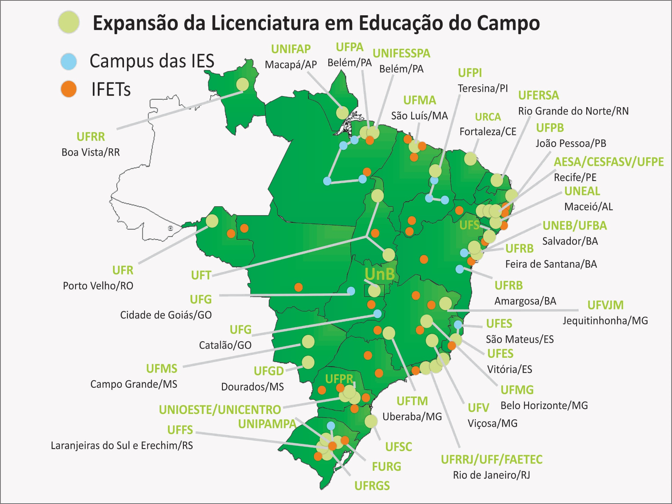

Slide 10
Ministério da Educação
SECRETARIA DE EDUCAÇÃO CONTINUADA, ALFABETIZAÇÃO, DIVERSIDADE E INCLUSÃO
DIRETORIA DE POLÍTICAS DE EDUCAÇÃO DO CAMPO, INDÍGENA E PARA AS RELAÇÕES ÉTNICO-RACIAIS
COORDENAÇÃO-GERAL DE POLÍTICAS DE EDUCAÇÃO DO CAMPO

